Slide 1


Encontrados (AVISTADOS): - Publicar mascota encontrada, avistada - Ubicación - Foto -(explicación de lectura con el microchip en veterinarias) [Botón q muestra un mapa de las veterinarias cercanas] - Link para encontrar o enviar un mensaje al propietario Perdidos:
- Publicar mascota perdida: - Fecha de extravío - Fotos - Ubicación (última vez visto) - Recompensa En adopción: - Gente que quiera adoptar - Gente que encuentra perritos y los cuida en sus casas - Colaboración económica momentánea (pedir ayuda)
Mis publicaciones:
-
Avistados:
-
-
Perdidos:
-
- En adopción:
-
-
Encontrados:
-
-
¿Ingresar sin cuenta?
Crear cuenta
Ya tengo cuenta

Slide 2



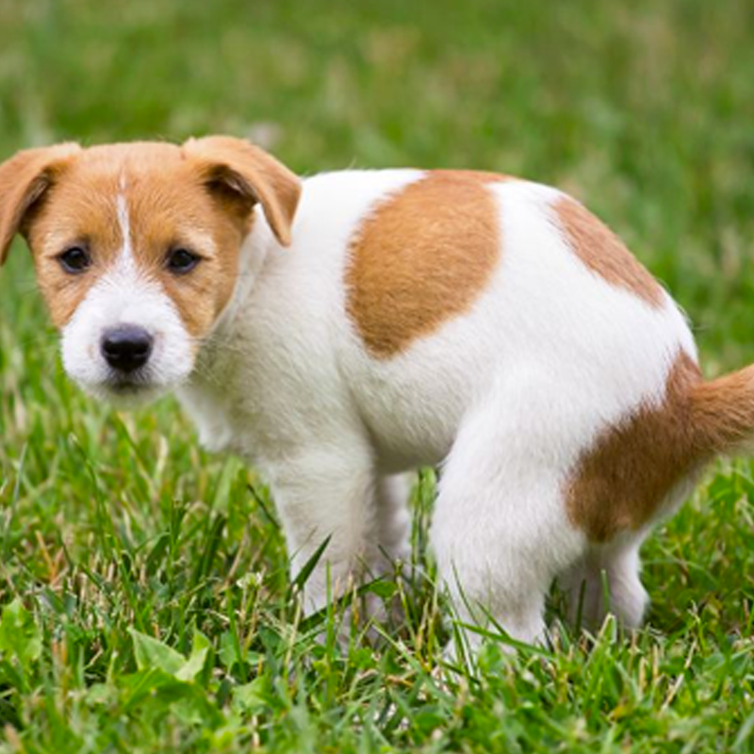
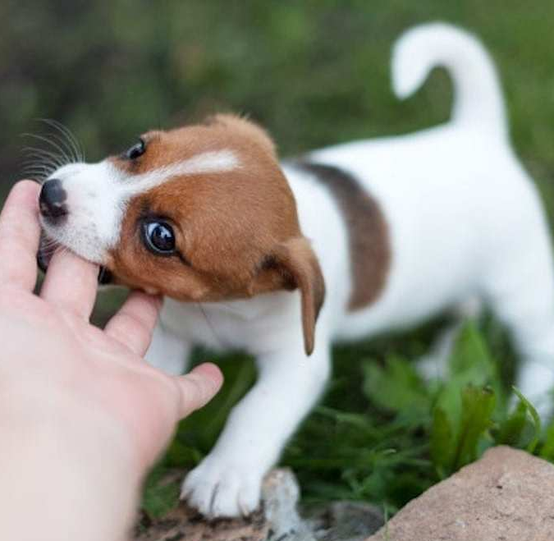
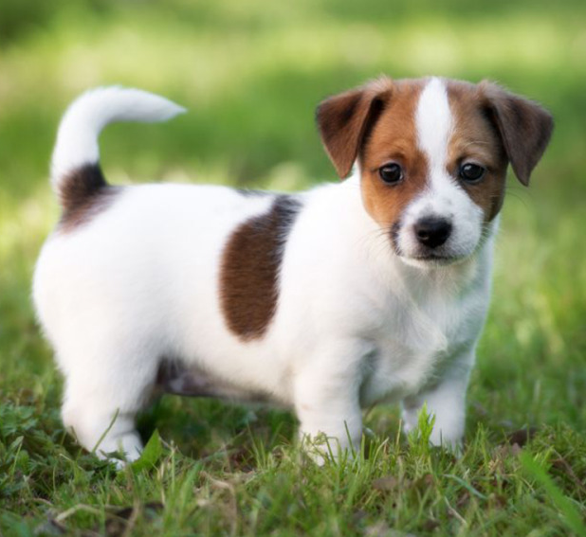
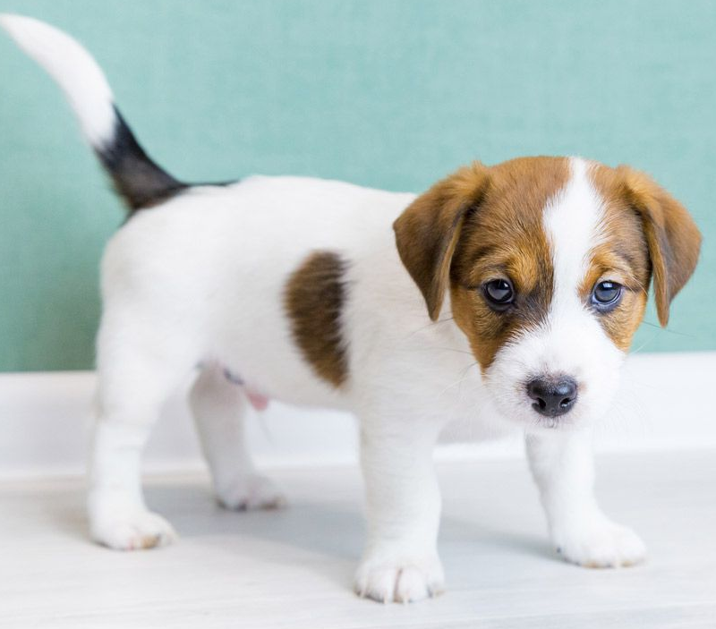
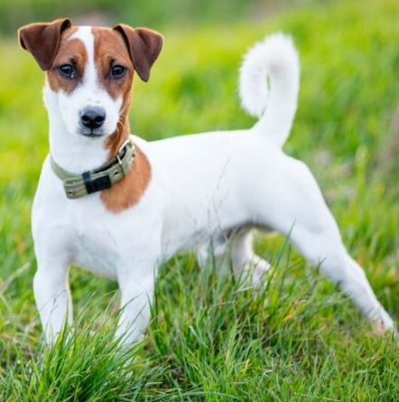
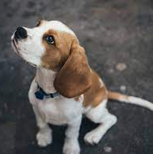
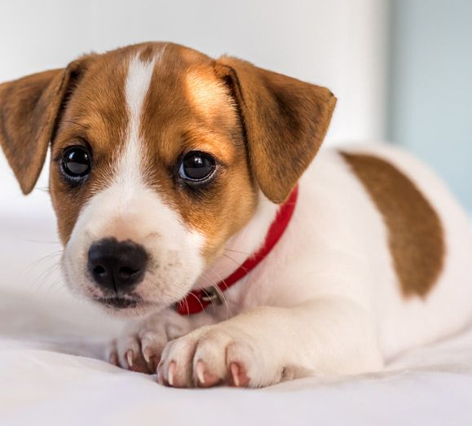
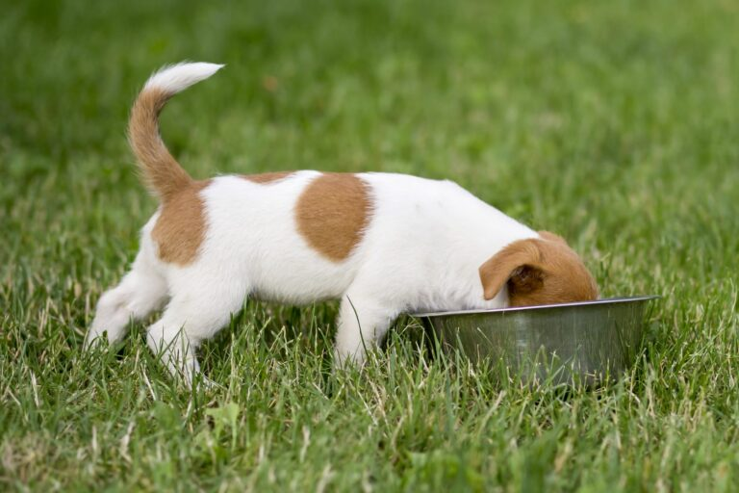

Fotos de mascotas posiblemente extraviadas,
subidas por usuarios,
ordenadas por fecha o sector
Fecha creación de publicación
Perdido el día:
Buscar similares
Sector en que
foto fue tomada
Perdido en sector:
Subir foto(s) de mascota perdida
ID_CHIP:
Nombre:
Sexo:
Características:
¿no se parece la foto a las anteriores?
- reportar
Contactar usuario
creador de contenido
Información adicional

Slide 3
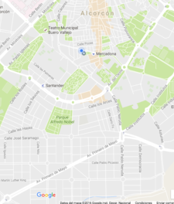
Perdido el día:
Buscar similares
Opciones de búsqueda:
_Desde (que fecha se encuentra perdido)
_Modificar rango de búsqueda
Perdido en sector:
Día 2
Día 1
Búsqueda por default
Subir foto(s) de mascota perdida
ID_CHIP:
Nombre:
Sexo:
Características:
Información adicional

Slide 4
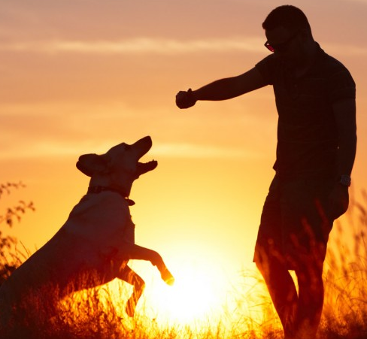


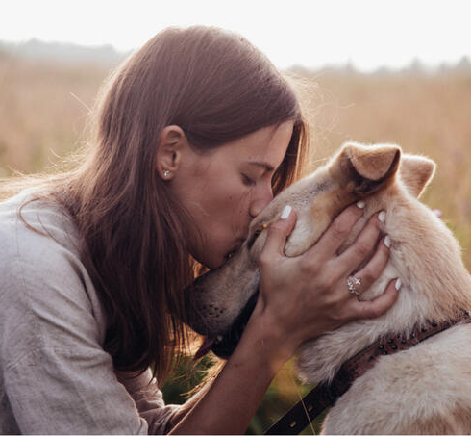
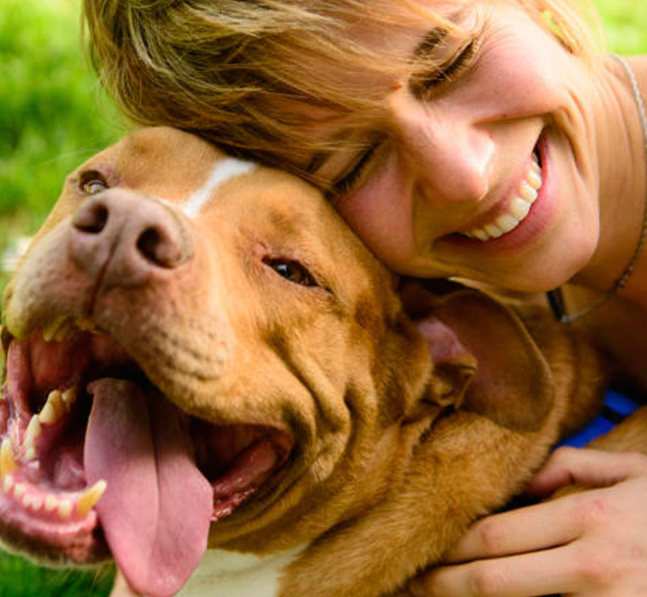
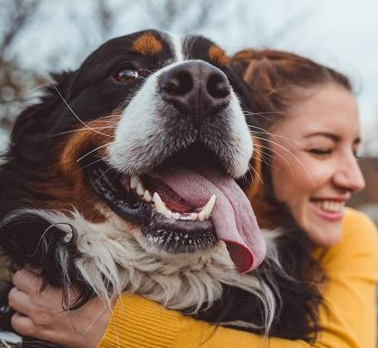
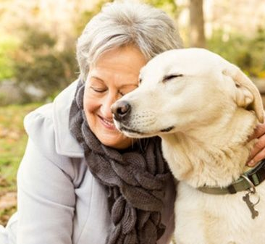
Integrar a la app cosas para que sea de uso diario de dueño responsable, cosa de que no solamente se use cuando se haya extraviado su mascota
Ofrecer incentivos para buscar mascotas perdidas, como sacos de comida, accesorios, descuentos en alguna veterinaria, etc.
Sería ideal que el chip pudiera vincularse a la applicación.
Activity con los extravíos más recientes por ubicación (cosa de que yo pueda activar mi ubicación y vea los extravios acorde al sector)
Alerta de robo
Crear vínculo con datos ingresados para postear directamente en algún otro sitio (facebook, wsapp, Instagram, etc).
Sección buy me a coffee
Mascotas encontradas

